Slide 1
SoC
System on a Chip
Système sur une puce

Slide 2
I. de l'ordinateur.

Slide 3
a. Un peu d'histoire.

Slide 4
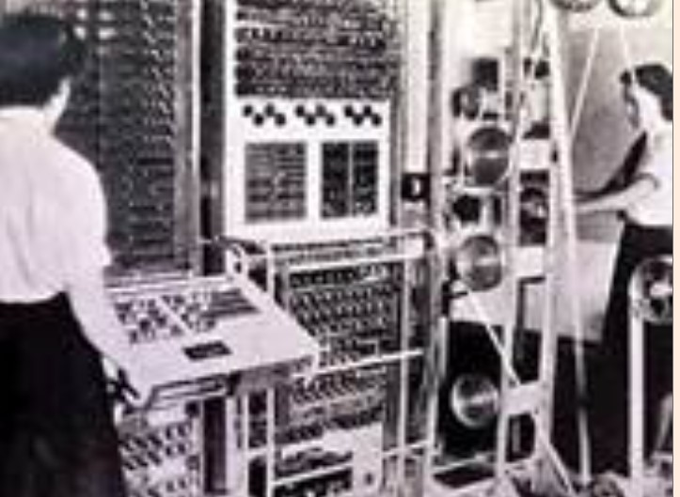
L'ENIAC

Slide 5
L'invention du premier ordinateur est la concrétisation du désir de l'homme d'élaborer un calculateur universel, idée née en Grande-Bretagne au vingtième siècle grâce à Charles Babbge et perfectionnée ensuite par Alan Mathison Turing en 1936. C'est le perfectionnement des nombreuses techniques, en particulier dans le domaine de l'électronique, qui permet ainsi en 1946 d'aboutier à la conception du véritable premier ordinateur moderne, l'ENIAC.

Slide 6
L'ENIAC (acronyme de l'expression anglaise Electronic Numerical Integrator And Computer) est en 1945 le premier ordinateur entièrement électronique pouvant être Turing-complet. Il peut être reprogrammé pour résoudre, en principe, tous les problèmes calculatoires.

Slide 7
Sous l’influence de John von Neumann, l’ENIAC est à partir de 1947 reconverti en ordinateur à programme enregistré, quoique de façon quelque peu plus primitive que les ordinateurs qui lui succéderont. Ainsi, le 12 avril 1948, l’ENIAC devient également le premier ordinateur électronique à exécuter les instructions d’un programme, ainsi que le premier ordinateur à exécuter, avec quelques limites, un programme fonctionnant en mémoire.

Slide 8
L'ENIAC est remarquablement volumineux : il contient 17 468 tubes à vide, 7 200 diodes à cristal, 1 500 relais, 70 000 résistances, 10 000 condensateurs, 300 voyants lumineux pour l'affichage continu de l'état des registres, et environ 5 millions de soudures faites à la main11. Deux ventilateurs massifs de 20 cv chacun permettent l'extraction de la chaleur générée par l'ensemble12. Son poids est de 30 t pour des dimensions de 2,4 × 0,9 × 30,5 m occupant une surface de 167 m2 (1 800 pieds carrés)13. Sa consommation est de 150 kW.

Slide 9
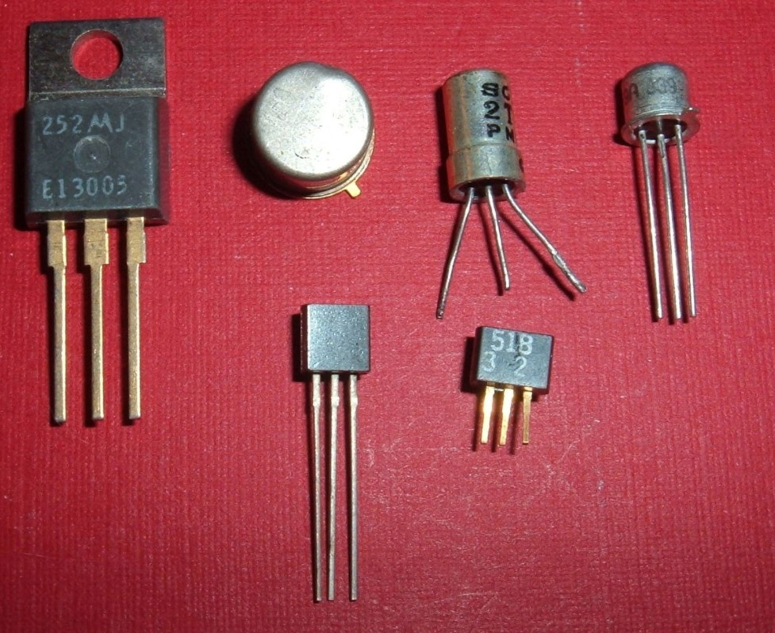
Le transistor

Slide 10
Le transistor est un composant électronique qui est utilisé dans la plupart des circuits électroniques (circuits logiques, amplificateur, stabilisateur de tension, modulation de signal, etc.).
C'est un interrupteur contrôlé électroniquement, sans partie mécanique.

Slide 11
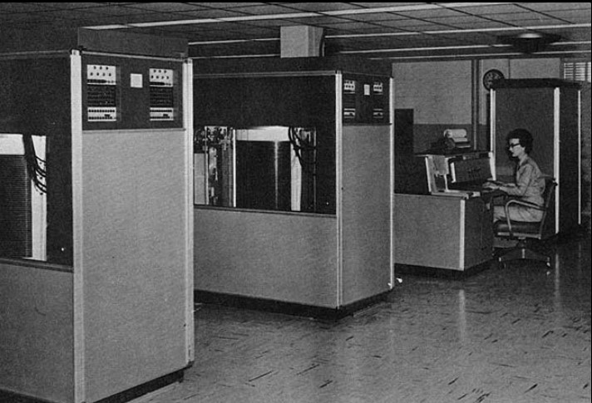
La deuxième génération des ordinateurs

Slide 12
La deuxième génération d'ordinateurs est basée sur l'invention du transistor. Cela permet de remplacer le tube électronique qui était fragile et encombrant par un composant plus petit et plus fiable.

Slide 13
Les ordinateurs à circuits intégrés.

Slide 14
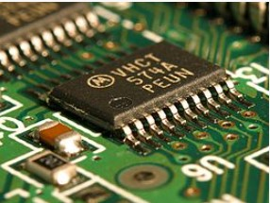

Slide 15
En 1958, l’Américain Jack Kilby invente le premier circuit intégré, jetant ainsi les bases du matériel informatique moderne. À l'époque, Kilby avait tout simplement relié entre eux différents transistors en les câblant à la main.

Slide 16
Il ne faudra par la suite que quelques mois pour passer du stade de prototype à la production de masse de puces en silicium contenant plusieurs transistors. Ces ensembles de transistors interconnectés en circuits microscopiques dans un même bloc, permettaient la réalisation de mémoires, ainsi que d’unités logiques et arithmétiques. Ce concept révolutionnaire concentrait dans un volume incroyablement réduit, un maximum de fonctions logiques, auxquelles l'extérieur accédait à travers des connexions réparties à la périphérie du circuit.

Slide 17
Les Microprocesseurs.

Slide 18
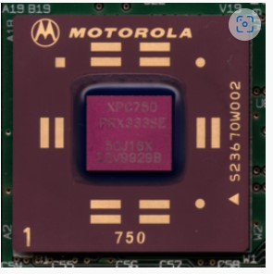

Slide 19
Un microprocesseur est un processeur dont tous les composants ont été suffisamment miniaturisés pour être regroupés dans un unique boîtier. Fonctionnellement, le processeur est la partie d'un ordinateur qui exécute les instructions et traite les données des programmes.

Slide 20
Jusqu'au début des années 1970, les différents composants électroniques, nécessaires au fonctionnement d'un processeur ne pouvaient pas tenir sur un seul circuit intégré, ce qui nécessitait d'interconnecter de nombreux composants dont plusieurs circuits intégrés. En 1971, la société américaine Intel réussit, pour la première fois, à placer tous les composants qui constituent un processeur sur un seul circuit intégré donnant ainsi naissance au microprocesseur.

Slide 21
Cette miniaturisation a permis :
d'augmenter les vitesses de fonctionnement des processeurs, grâce à la réduction des distances entre les composants ;
de réduire les coûts, grâce au remplacement de plusieurs circuits par un seul ;
d'augmenter la fiabilité : en supprimant les connexions entre les composants du processeur, on supprime l'un des principaux vecteurs de panne ;
de créer des ordinateurs bien plus petits : les micro-ordinateurs ;
de réduire la consommation énergétique.

Slide 22
Ordinateur personnel

Slide 23
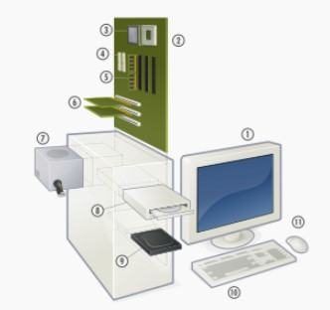
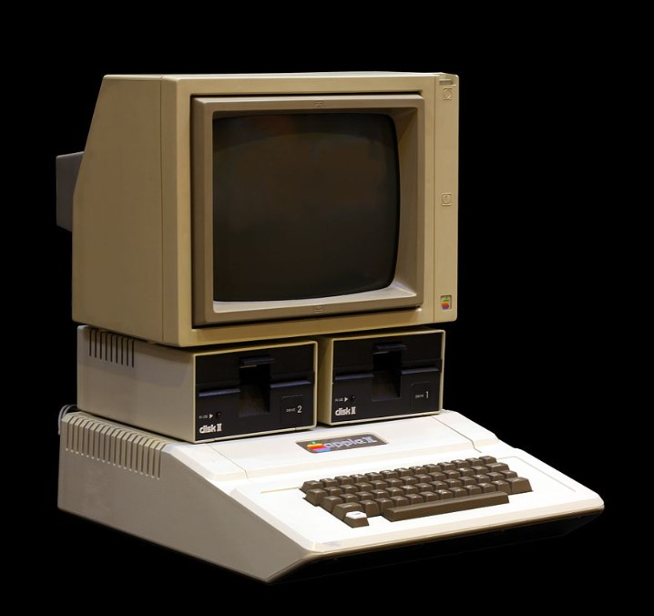

Slide 24
Les premiers ordinateurs personnels à usage professionnel ou à usage scientifique et financier sont apparus à la fin des années 1960, et comprennent entre autres le Hewlett-Packard 9100A.
Les ordinateurs personnels « grand public » sont apparus à la fin des années 1970 lorsque le coût et la dimension des ordinateurs ont pu être suffisamment réduits pour les rendre abordables.

Slide 25
b. l'architecture d'un ordinateur.

Slide 26
L’architecture, dite architecture de von Neumann décompose l’ordinateur en quatre parties distinctes :

Slide 27
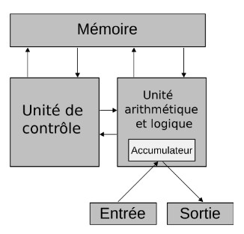

Slide 28
Le processeur ou CPU
Le processeur est composé d’une unité arithmétique et logique (UAL ou ALU en anglais) ou unité de traitement : son rôle est d’effectuer les opérations de base et d’une unité de contrôle,chargée du séquençage des opérations.

Slide 29
La mémoire
La mémoire qui contient à la fois les données et le programme exécuté par l’unité de contrôle.
La mémoire se divise entre :
La mémoire volatile ou RAM (Random Access Memory) qui contient programmes et données en cours de traitement.
La mémoire permanente ou ROM (Read Only Memory) qui stocke programmes et données de base de la machine.

Slide 30
Les dispositifs d'entrée-sortie.
Ils permettent de communiquer avec le monde extérieur :
  Entrées : clavier, souris, scanner, micro, webcam, manette de jeu.....
  Sorties : écran, imprimante, hauts parleurs ….

Slide 31
Les bus
Un bus informatique désigne l'ensemble des lignes de communication connectant les différents composants d'un ordinateur.
On distingue :
le bus système (ou bus interne) : il relie le microprocesseur à la mémoire vive ;
le bus d’extension (ou bus d’entrées/sorties) : il relie le microprocesseur aux connecteurs d’entrées/sorties et aux connecteurs d’extension.

Slide 32
c. Puissances. de calcul des processeurs.

Slide 33
Le processeur est un circuit électronique cadencé au rythme d'une horloge interne, grâce à un cristal de quartz qui, soumis à un courant électrique, envoie des impulsions.
La fréquence d'horloge (appelée également cycle, correspondant au nombre d'impulsions par seconde, s'exprime en Hertz (Hz). Ainsi, un ordinateur à 200 MHz possède une horloge envoyant 200 000 000 de battements par seconde.

Slide 34
A chaque top d'horloge le processeur exécute une action, correspondant à une instruction ou une partie d'instruction.
L'indicateur appelé CPI (Cycles Par Instruction) permet de représenter le nombre moyen de cycles d'horloge nécessaire à l'exécution d'une instruction sur un microprocesseur.
La puissance du processeur peut ainsi être caractérisée par le nombre d'instructions qu'il est capable de traiter par seconde. L'unité utilisée est le MIPS (Millions d'Instructions Par Seconde) correspondant à la fréquence du processeur que divise le CPI.

Slide 35
d. La loi de Moore

Slide 36
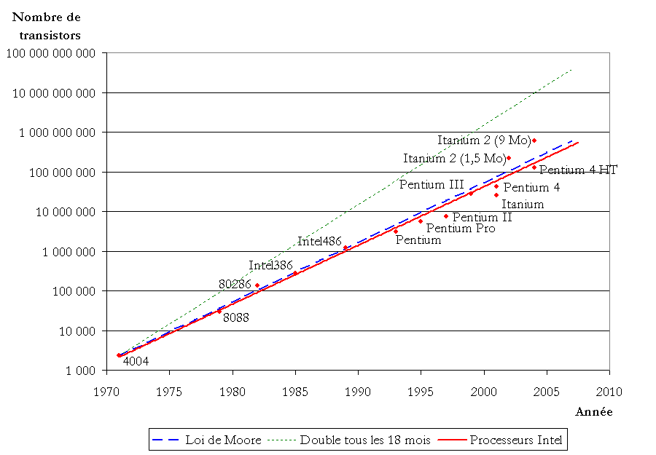

Slide 37
Les lois de Moore sont des lois empiriques qui ont trait à l'évolution de la puissance de calcul des ordinateurs et de la complexité du matériel informatique.

Slide 38
La première de ces lois est émise par le docteur Gordon E. Moore en 1965, lorsque celui-ci postule sur une poursuite du doublement de la complexité des semi-conducteurs tous les ans à coût constant.
Dix ans plus tard Moore ajusta sa prédiction à un doublement du nombre de transistors présents sur une puce de microprocesseur tous les deux ans.
Ce second postulat se révéla particulièrement exact, et popularisa le terme de « loi de Moore », si bien que ce dernier a fini par s'étendre au doublement d'une capacité quelconque en un temps donné.

Slide 39
En 2021 la loi de Moore est jugée comme approchant de sa limite. Jusque-là, le nombre de transistors des microprocesseurs a progressé parce qu’ils sont de plus en plus petits grâce à l’augmentation de la finesse de gravure, mais celle-ci ne pourra pas descendre en dessous d’une certaine valeur. Pour continuer à augmenter le nombre de transistors sur la même surface, il est envisagé la construction à la verticale de puces en 3D. Les transistors ne seront pas plus petits, mais leur nombre augmentera comme si leur taille avait été réduite.

Slide 40
II. Au téléphone portable.

Slide 41
On entend souvent dire que les téléphones portables (smartphones) sont de véritable ordinateur, ce qui est vrai. On peut s'interroger sur la taille d'un smartphone par rapport à la taille d'un PC (la carte mère d'un PC mesure environ 25 cm sur 30 cm, soit bien plus qu'un smartphone). Pourtant on doit obligatoirement trouver dans un smartphone les mêmes composants que dans un PC : CPU, RAM, carte graphique et interfaces réseau (Wifi et Bluetooth dans le cas d'un smartphone) !
La solution ? Placer tous ces composants dans une puce unique d'une centaine de mm2.

Slide 42
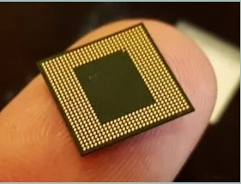

Slide 43
Ces puces accueillant CPU, RAM, circuit graphique (GPU) (équivalent à la carte graphique dans un PC) et circuits radio (Wifi et Bluetooth), sont souvent appelées "système sur puce", "system on a chip" en anglais (abréviation "SoC").

Slide 44
https://www.youtube.com/watch?v=L4XemL7t6hg&t=411s

Slide 45
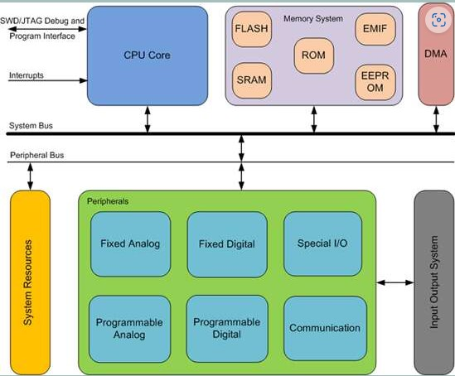
Voici le schéma de circuit d'une SoC

Slide 46
Les avantages.
les SoC sont conçus pour consommer beaucoup moins d'énergie qu'un système classique.
Cette consommation réduite permet dans la plupart des cas de s'affranchir de la présence de système de refroidissement actif comme les ventilateurs Un système équipé de SoC est donc silencieux.

Slide 47
Vu les distances réduites entre, par exemple, le CPU et la mémoire, les données circulent beaucoup plus vites, ce qui permet d'améliorer les performances. En effet, dans les systèmes "classiques" les bus sont souvent des "goulots d'étranglement" en termes de performances à cause de la vitesse de circulation des données.

Slide 48
Les inconvénients.
La taille d'un SoC est son principal inconvénient. Tous les composants étant compressés dans un même circuit intégré, leur composition est limitée. capacité de stockage et puissance de traitement.

Slide 49
Dans votre téléphone...
Trouver le SoC dont est équipé votre téléphone portable et notez en ses principales caractéristiques.

